Slide 1
Dimitrie Cantemir

Slide 2
Tot ce rămîne în urma unui om este numele.
Sîntem un popor norocos, fiindcă noi, spre deosebire de alte popoare, nu trebuie să ne născocim strămoşii. Noi îi avem.
Multe din paginile care s-au scris sînt valabile şi pe viitor. Cînd ne întoarcem în vremuri, ne întîlnim cu
Dimitrie Cantemir

Slide 3
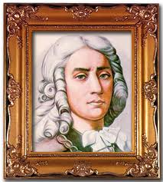

Slide 4

Bibliografie
Dimitrie era al doilea copil al lui Constantin Cantemir, voievodul Moldovei (1685- 1693). S-a născut la Iaşi în 1673, iar educaţia i-a fost dată de către dascăli de slavonă, greacă, latină, teologie şi filozofie. Începând cu anul 1688, la vârsta de 15 ani, va trăi în capitala Imperiului Otoman, Istambul, anticul Constantinopol, metropola politică şi culturală a Imperiului Roman de Răsărit şi a Imperiului Bizantin. Deşi ostatic la curte sultanului, are posibilitatea să-şi continue învăţătura la Academia Patriarhiei constantinopolitane. În foarte bogata-i bibliotecă află o pleiadă de lucrări din cele mai diverse ramuri ale ştiinţei şi culturii: logică, filozofie, geografie, istorie, medicină, chimie, limbi orientale (turcă, arabă, persană). Îi cunoaşte şi întreţine discuţii pe teme filozofice şi politice cu ambasadorii francezi, olandezi şi ruşi.
După circa 22 de ani de studii în Constantinopol s-a întors la Iaşi, fiind coparticipant la domnia tatălui său. Ales apoi domnitor, în martie1693, nu a deţinut tronul Moldovei decât 2 luni, nefiind confirmat de către sultan. S-a întors la Constantinopol spre a-şi continua studiile. Cu prilejul unui război turco-austriac efectuează o călătorie în Europe Central, prilej cu care a ajuns şi în Banat, la Timişoara. Are astfel prilejul de a se convinge de unitatea lingvistică a poporului român.
Antioh, fratele mai mare, îşi însuşeşte întreaga moştenire, lăsându-l într-o situaţie financiară precară. Candidează la tronul Moldovei şi obţine confirmarea Porţii Otomane la 14 noiembrie 1710. Aliindu-se cu ţarul Rusiei Petru cel Mare (1682- 1725), ia parte la războiul ruso-turc. Pierzând bătălia de la Stănileşti pe Prut (1711), l-a urmat pe ţar în Rusia. Lângă Harcov i se acordă un întins domeniu feudal şi este învestit cu înaltul titlu de Principe Serenissim al Rusiei (1 august 1711).
Lucrările sale despre structura şi evoluţia Imperiului Otoman îi aduc celebritate ştiinţifică pe continent, La 11 iulie 1714 a fost ales membru al Academiei din Berlin. Pe temeiul unor subtile analize politice de anvergură intercontinentală europeană-asiatică a demonstrat ce imperiul sultanilor se afla într-un profund doliu ce se va sfârşi prin dispariţia acestuia de pe harta lumii, previziune ce s-a dovedit conformă cu realitatea. În scrierile sale istorice, a demonstrat romanitatea poporului român, unitate de origine daco-romană şi de limbă a acestuia.
A întocmit cea dintâi hartă după coordonatele geografice precise a Principatului Moldovei.
A încetat din viaţă în 1723 pe moşia sa Dimitrievka şi a fost înmormântat în Rusia. Actualmente, osemintele sale se odihnesc în biserica “Trei Ierarhi” din Iaşi.

Slide 5
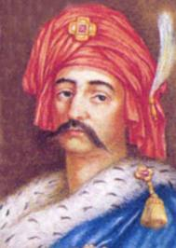
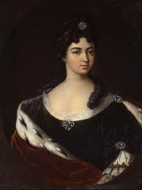
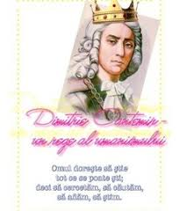
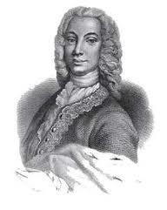
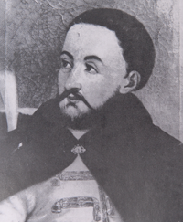
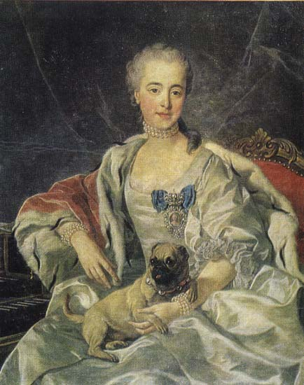
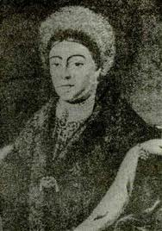
Dinastia Cantemir
Constantin
Maria - fiica
Antioh fiul
Antioh fratele
Fiica-Smaragda
Casandra

Slide 6
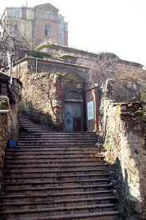
Palatul din Constantinopol

Slide 7
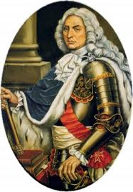

Dimitrie Cantemir
“rege între filosofi și filosof între regi”

Slide 8
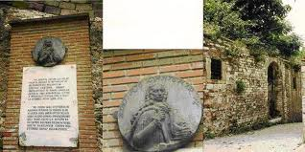
Palatul din Fanar

Slide 9
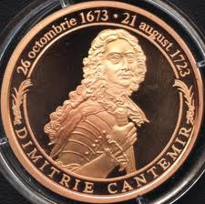
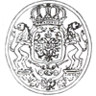
Sigiliul personal al lui Dimitrie Cantemir

Slide 10
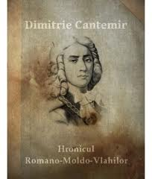
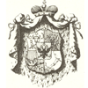
Emblema dinastiei Cantemir

Slide 11
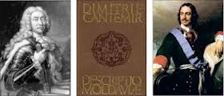
Descrierea Moldovei

Slide 12
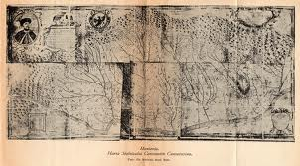

Slide 13
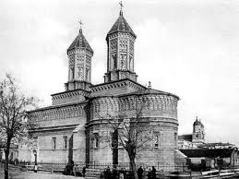
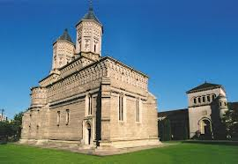

Manastirea
Trei Ierarhi

Slide 14
